Slide 1
MathDQN: Solving Arithmetic Word Problems via Deep Reinforcement Learning
Lei Wang, Dongxiang Zhang, Lianli Gao, Jingkuan Song, Long Guo, Hengtao Sheng
UESTC, Peking University
AAAI 2018
刘婷婷
2020.3.3

Slide 2
大纲
算术应用题的形式
目前普遍的解决方案
强化学习：DQN算法
MathDQN算法框架
实验分析
总结

Slide 3
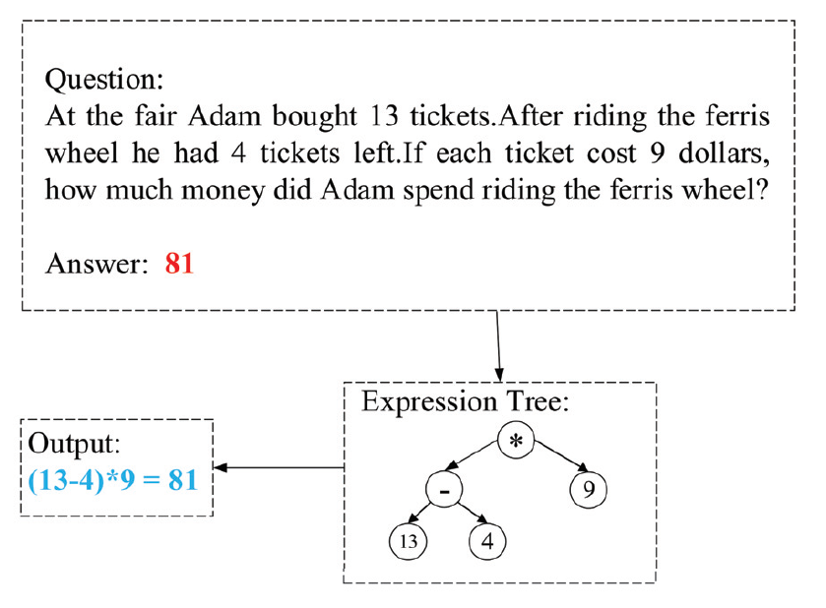
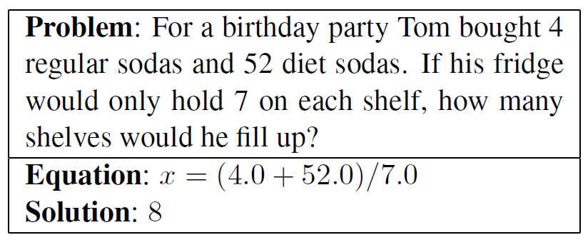
算术应用题的形式
系统要做的事：
题目文本
表达式/表达式树
答案

Slide 4
现有解决方案
基于规则匹配的方法
基于统计的方法
基于深度学习的方法

Slide 5
基于规则匹配的方法
预定义schema
将题目转换为一系列命题
推理得到答案
schemas | examples
combine | Mary has 3 apples. John has 5 apples. How many apples do they have altogether?
change | Mary has 3 apples. Then John gave her 5 apples. How many apples does Mary have now?
compare | Mary has 5 apples. John has 8 apples. How many apples does John have more than Mary?
(((P1 (EQUAL X Mary))
(P2 (PAST P3))
(P3 (HAVE X P4))
(P4 (3 APPLE)))
((P5 (THEN P3 P7))
(P6 (EQUAL Y JOHN))
(P7 (GIVE Y X P9))
(P8 (PAST P7))
(P9 (5 APPLE)))
((P10 (HOWMANY APPLE))
(P11 (HAVE X P10))
(P12 (NOW P11)))))

Slide 6
基于统计的方法
机器学习
分类器
相似度计算：相似的题目使用同样的解题模板
词汇相似度
语义相似度
识别操作数
判断操作符
减法、除法操作时，识别操作数顺序

Slide 7
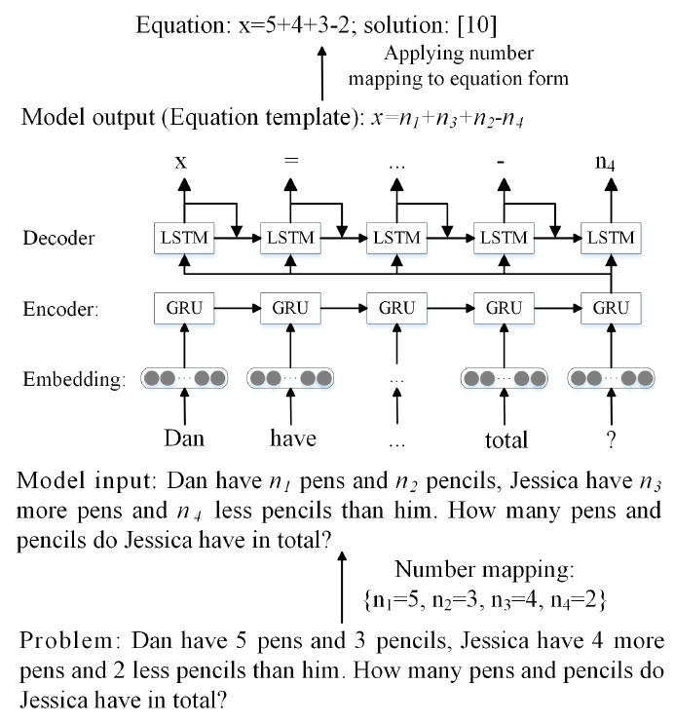
基于深度学习的方法
输入：题目文本
预处理：Number Mapping
Seq2seq输入：处理后的token的向量表示
Seq2seq输出：表达式

Slide 8
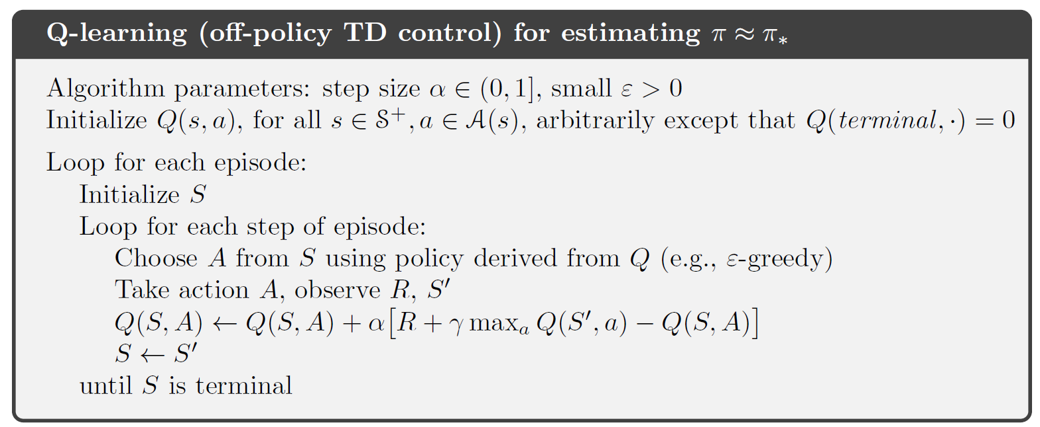
强化学习：Q-Learning

Slide 9
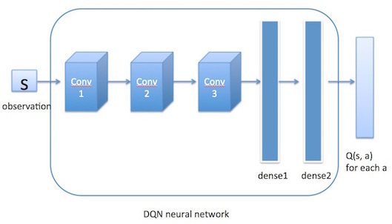
强化学习：Deep Q-Network
Q-learning不适用于状态空间连续的情况
DQN的特点：
将Q值神经网络化
引入经验池

Slide 10
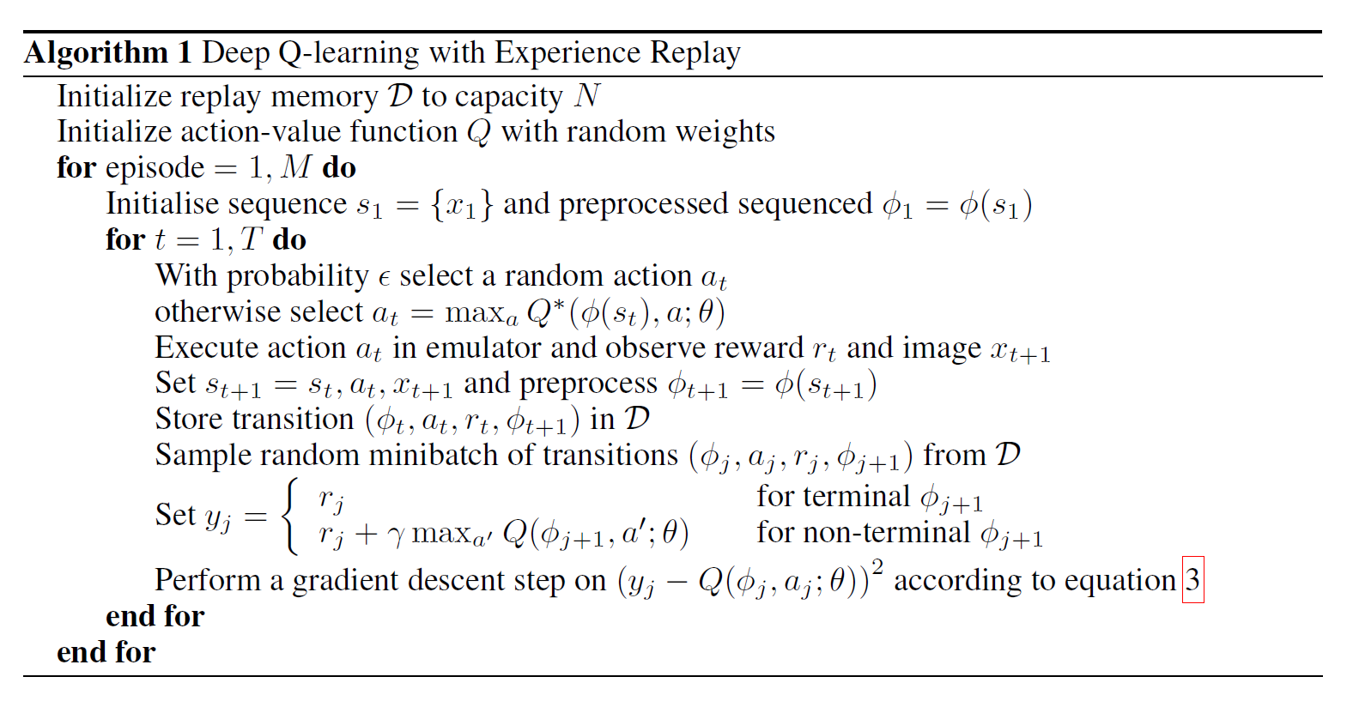
强化学习：Deep Q-Network算法描述

Slide 11
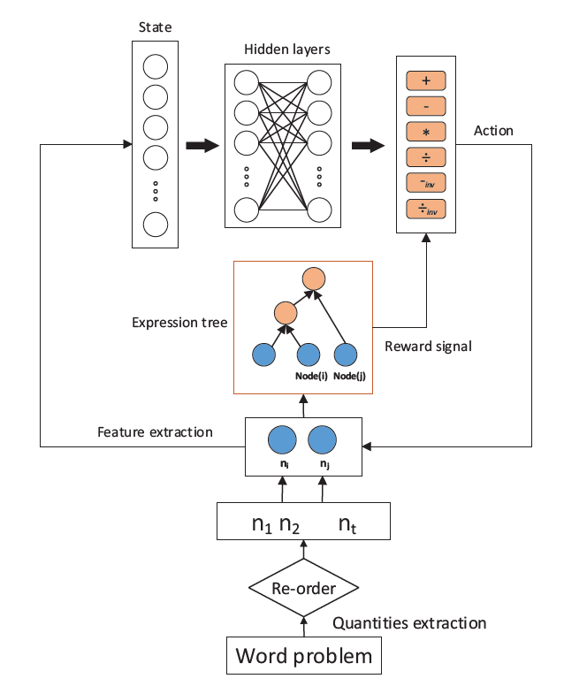
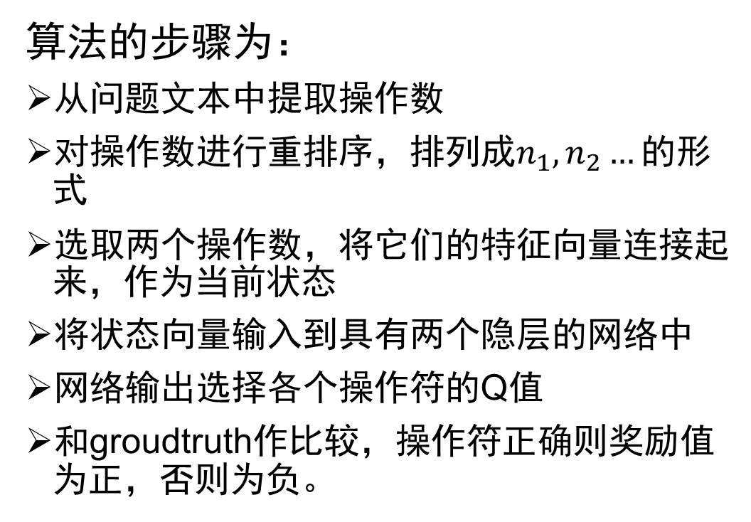
MathDQN算法框架
算法的步骤为：
从问题文本中提取操作数
对操作数进行重排序，排列成$n_{1}, n_{2}…的$形式
选取两个操作数，将它们的特征向量连接起来，作为当前状态
将状态向量输入到具有两个隐层的网络中
网络输出选择各个操作符的Q值
和groudtruth作比较，操作符正确则奖励值为正，否则为负。

Slide 12
数据集介绍
AI2：包含395个题目，包括一步和多步操作，仅涉及加减操作
IL：包含562个题目，仅有一步操作，涉及加减乘除
CC：包含600个题目，多步操作，涉及加减乘除
ArithS：包含890个题目，仅一步操作
ArithM：包含667个题目，多步操作

Slide 13
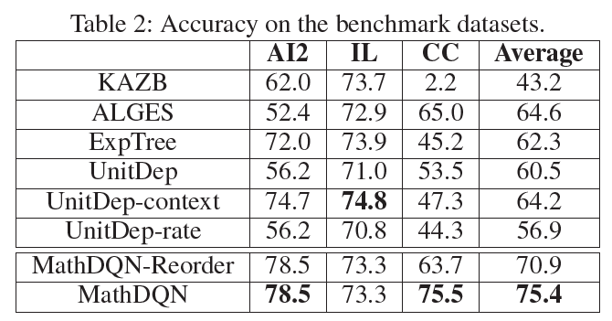
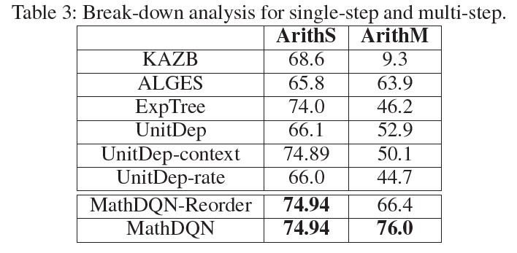
实验结果
MathDQN的优势：
在三个数据集上都能取得相对好的结果
Re-order操作有作用
MathDQN对于含有多步操作的题目具有很大优势

Slide 14
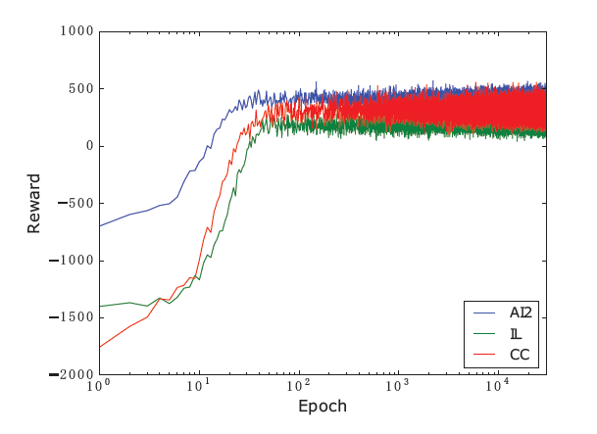
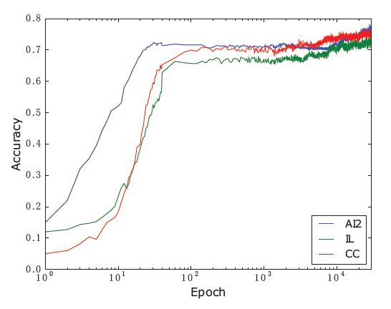
实验结果
随着Epoch增加，奖励值不断增大直至收敛，Accuracy也不断提高。

Slide 15
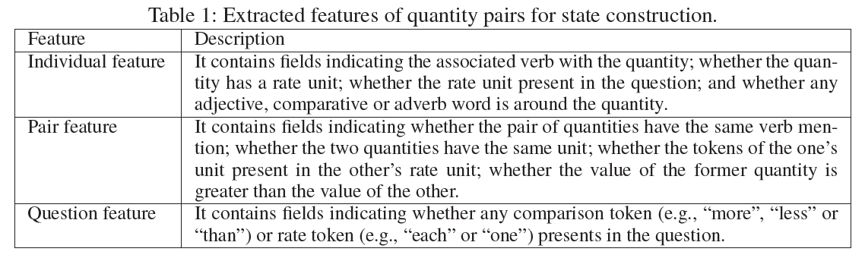
总结
利用强化学习解决问题，要合理设计状态空间、动作空间和奖励函数。
Weak points:
状态向量：由人工定义的特征组成，泛化性低

Slide 16
总结
Weak Points:
两个操作数的最近共同祖先的操作符一致，并不代表表达式正确，比如：7-(3-2)和7-3-2。
-
-
-
-
7
3
2
7
3
2

